Slide 1

मुख्य प्रश्नावली: परिचयात्मक र पारिवारिक विवरण
गणक तालिम
कास्की, पोखरा
फागुन २९ – चैत्र३, २०७६

Slide 2
शेशनको उद्येश्य
यस शेशनमा मूल प्रश्नावलीको परिचयात्मक र पारिवारिक विवरण सम्बन्धी निम्नप्रश्नहरुको बारेमा छलफल गरिनेछ ।
क) परिचयात्मक खण्ड
ख) पारिवारिक खण्ड

Slide 3
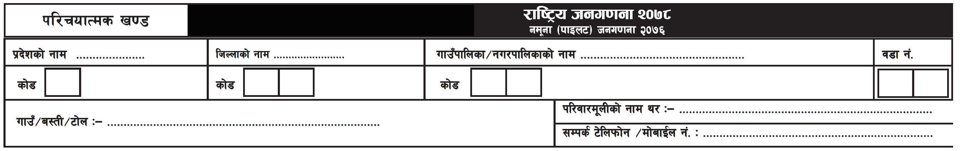
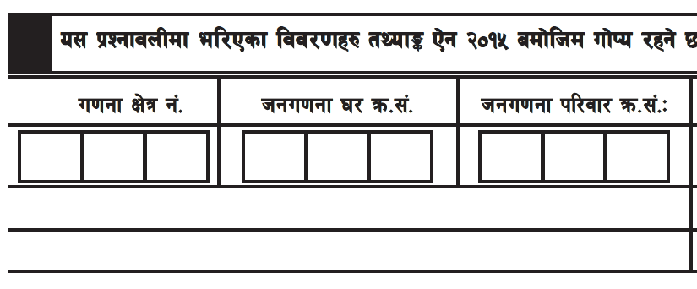
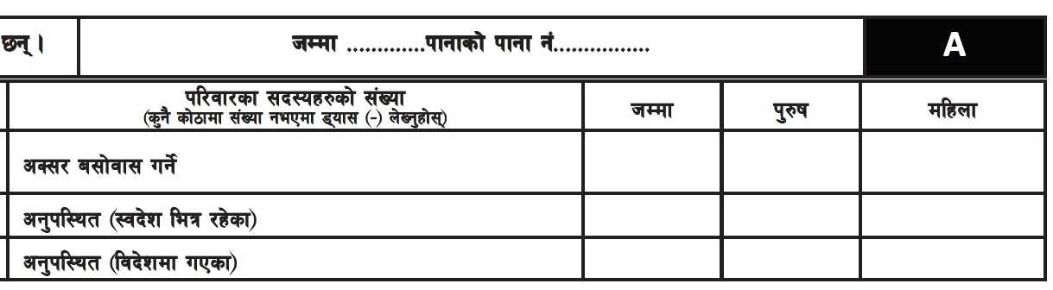
मुख्य प्रश्नावली: परिचयात्मक विवरण

Slide 4
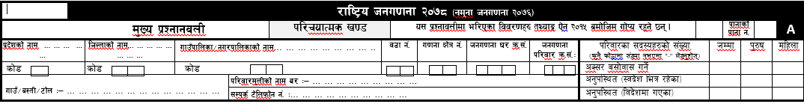
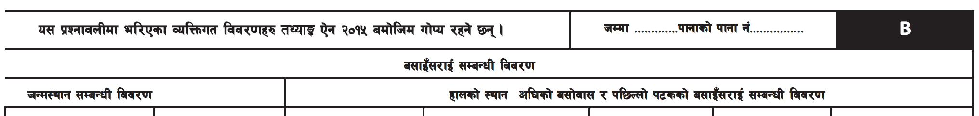
मुख्य प्रश्नावली: परिचयात्मक विवरण
हरेक पानामा A वा B लेखिएको छ । यहाँ एक परिवारको लागि दुबै A र B लेखिएको पाना भर्नु पर्दछ । कहीँ कतै A र A वा B र B पाना सँगै आएमा एउटा पाना छोडी शुरुमा A र दोश्रोमा B पाना भर्नु पर्दछ । प्रेसबाट वाइन्डिश्ङ गलत भएको अवस्था हुन सक्छ । गलत पाना च्यात्नु हुदैन डट्पेनले काट्नु पर्दछ ।

Slide 5
मुख्य प्रश्नावली: परिचयात्मक विवरण
प्रदेशको नाम र कोड
गणकले गणना गर्न लागेको घर कुन प्रदेशमा पर्दछ, सोही प्रदेशको पुरा नाम दिइएको ठाउँमा स्पष्ट लेख्नुपर्दछ र उक्त प्रदेशको कोड संकेत कोठाभित्र लेख्नुपर्दछ ।
जिल्लाको नाम र कोड
गणकले गणना गर्न लागेको घर कुन जिल्लामा पर्दछ, सोही जिल्लाको पुरा नाम दिइएको ठाउँमा स्पष्ट लेख्नुपर्दछ र नामको तल कोठामा जिल्लाको कोड संकेत कोठाभित्र लेख्नुपर्दछ ।
गाउँपालिका नगरपालिकाको नाम र कोड
गणना गर्न लागेको घर कुन स्थानीय तहमा पर्दछ, सोको गाउँपालिका वा नगरपालिकाको नाम लेख्नुपर्दछ । नामको तल कोठामा गाउँपालिका वा नगरपालिकाको कोड उल्लेख गर्नुपर्दछ । उक्त घर गाउँपालिकामा पर्ने भए नगरपालिकालाई र नगरपालिकामा पर्ने भए गाउँपालिकालाई तेर्सो धर्काले काट्नुपर्दछ ।
गण्डकी
कास्की
पोखरा उपमहानगरपालिका
4
4
0
गाउँपालिका र नगरपालिकाहरुको कोड र वडा नं तथ्यांक कार्यालयले उपलब्ध गराउँछन ।

Slide 6
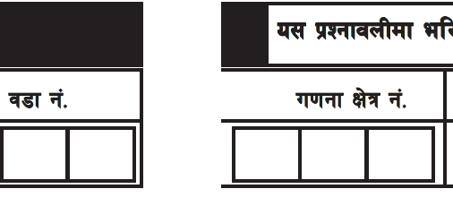
मुख्य प्रश्नावली: परिचयात्मक विवरण
वडा नं.
गणना गर्न लागेको घरपरिवार गाउँपालिका वा नगरपालिकाको कुन वडामा पर्दछ, सो वडा नं. स्पष्ट लेख्नुपर्दछ ।
गणना क्षेत्र नं.
गणना गर्न लागेको घरपरिवार रहेको स्थान सम्बन्धित वडाको कुन गणना क्षेत्रमा पर्दछ सो गणना क्षेत्र नं. लेख्नुपर्दछ
उक्त कोड जनगणना कार्यालय मार्फत सुपरिवेक्षकबाट उपलब्ध हुन्छ ।
-
5
-
-
7

Slide 7
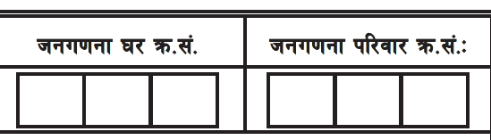
मुख्य प्रश्नावली: परिचयात्मक विवरण -
जनगणना घर क्र.सं.
प्रत्येक गणकले आफुले गणना गर्न लागेको घरको जनगणना घर क्रमसंख्या लेख्दा घर तथा घरपरिवार सूचीकरण फारामको जनगणना घर क्रमसंख्याको महल ६ बाट उतार गरी लेख्नुपर्दछ ।
सुपरिवेक्षकले घर तथा घरपरिवार सूचिकरण गर्दा कुनै परिवार बसेको घरमा जनगणना घर क्रमसंख्या लेख्न छुटाएको भए उक्त घरको जनगणना घर क्र.सं. गणकले नै घर तथा घरपरिवार सूचिकरण फाराम हेरी आफ्नो गणना क्षेत्रमा सुपरिवेक्षकले लेखेको अन्तिम जनगणना घर क्रम संख्या भन्दा माथिको संख्या लेख्नुपर्छ ।
जस्तै घर तथा घरपरिवार सूचीकरण फाराममा अन्तिम जनगणना घर क्र.सं. १७६ भए यो छुटेको घरको क्र.सं. १७७ हुन्छ । त्यस्तै सूचिकरण फाराममा उक्त नयाँ घरपरिवारको सबै विवरण सोधी उल्लेख गर्नु पर्दछ । एवं क्रमले अरू छुटेका घर भए जनगणना घर क्रमसंख्या १७८, १७९, ........ हुन्छ ।
-
3
7

Slide 8
मुख्य प्रश्नावली: परिचयात्मक विवरण - जनगणना परिवार क्र.सं./१
जनगणना परिवार क्रमसंख्या
प्रत्येक गणकले आफुले गणना गर्न लागेको परिवारको जनगणना परिवार क्रमसंख्या लेख्दा घर तथा घरपरिवार सूचीकरण फाराममा उल्लेख भएको जनगणना परिवार क्रमसंख्या महल ७ बाट उतार गर्नुपर्दछ ।
सुपरिवेक्षकले कुनै घरमा कुनै परिवार सूचिकरण गर्न छुटाएको भए घर तथा घरपरिवार सूचिकरण फारामको अन्तिममा उक्त घरको घरक्रम संख्या लेखि छुटेको परिवारलाई अन्तिम जनगणना परिवार संख्या पछिको जनगणना परिवार क्रमसंख्या दिंदै जानुपर्दछ ।
यसैगरी सुपरिवेक्षकबाट आवासीय घर नै सूचिकरण गर्न छुटेको अवस्थामा थप घरसंख्या अन्तिम घर क्रमसंख्या पछि थप गर्दै जनगणना परिवार क्रमसंख्या पनि थप गर्दै लेख्नुपर्दछ ।
-
3
7
-
4
5

Slide 9
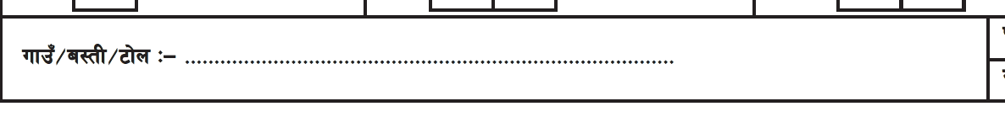
मुख्य प्रश्नावली: परिचयात्मक विवरण - जनगणना परिवार क्र.सं./२
गाउ/बस्ती/टोल
गणना गर्न लागेको घरपरिवार बसेको घर रहेको ठाउँ कुन गाउँ, बस्ती वा टोलको स्थानीय नामले परिचित छ सोही गाउँ÷बस्ती÷टोलको नाम लेख्नुपर्दछ । जस्तै – हुलाकटोल, ज्यामिरे, तिलार, डाँडीपोखरी, डाँडाघर, बस्तीपुर, वसन्तपुर आदि ।
नवसृजना टोल

Slide 10
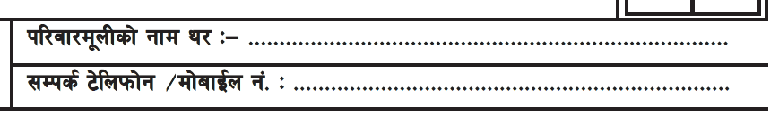
मुख्य प्रश्नावली: परिचयात्मक विवरण –
परिवारमुलीको पुरा नाम र थर
घरपरिवारमा परिआएका दैनिक कामकाज, खर्च र व्यवहार चलाउन व्यवस्था मिलाउने मुख्य व्यक्ति को हो सोधी निजको पुरा नाम थर परिवारमूलीको पुरा नाम थर लेख्ने स्थानमा लेख्नुपर्दछ ।
परिवारको मूली (सामान्यतया परिवारमा अक्सर उपस्थित रहने) वयस्क महिला वा पुरूष हुनसक्दछन् ।
यहाँ लेखिने परिवारमूलीको पुरा नाम थर र व्यक्तिगत खण्डको महल २ को क्रमसंख्या १ मा उल्लेख गरिने व्यक्तिको नाम थर एउटै हुनुपर्दछ ।
हरि प्रसाद भट्ट

Slide 11
मूख्य प्रश्नावलि : परिचायत्मक विवरण- सम्पर्क टेलिफोन नम्बर
गणना गर्न लागेको परिवारले कुनै पनि प्रकारको टेलिफोन सेवा लिएको भए रिक्त स्थानमा त्यस परिवारको टेलिफोन वा मोवाइल नम्बर अनिवार्य लेख्नुपर्दछ ।
तथ्यांक सम्पादन (Editing) को क्रममा सम्बन्धित परिवारको कुनै विवरण स्पष्ट नपाइएमा वा कुनै विवरण अपूरो भरिएको पाइएमा सम्बन्धित परिवारमा सम्पर्क राखी सही विवरण लेख्न सम्पर्क टेलिफोन नम्बर महत्वपूर्ण हुन्छ ।
फोन वा मोवाईल नम्वर नितान्त जनगणना प्रयोजनको लागि मात्र प्रयोग गरिनेछ ।
हरि प्रसाद भट्ट
9841432211

Slide 12
मूख्य प्रश्नावलि : परिचयात्मक विवरण
जम्मा पाना.......को पाना संख्या............
यो विवरण प्रत्येक बुकमा भएका प्रश्नावली फारामका सवै पाना भरी सकेपछि मात्र भर्नुपर्दछ ।
कुनै बुकका सवै पाना प्रयोगमा नआए तापनि सो बुकका जति पाना प्रयोगमा आएका छन्, सोहीबमोजिम यो विवरण भर्नुपर्दछ ।
प्रत्येक गणना क्षेत्रमा घरपरिवारको गणना गर्दा जम्मा कतिओटा बुक प्रयोगमा आएका छन्, सोहीबमोजिम हरेक बुकभित्र भरिएका प्रश्नावली फारामको माथि जम्मा पाना.......को पाना संख्या...........को रिक्त स्थानमा प्रत्येक बुकमा भरिएका प्रश्नावली फारामको संख्यालाई आधार मानी हरेक बुक अनुसार यो विवरण भर्नुपर्दछ ।

Slide 13

मूख्य प्रश्नावलि : परिचायत्मक विवरण
जम्मा पाना.......को पाना संख्या............ ........
प्रयोगमा आएको बुकमा जति पाना भरिएको हुन्छ, सो “जम्मा पाना” हो भने भरिएको प्रश्नावली फारामको पानाहरूको छुट्टा छुट्टै जति नम्बरमा पर्छ, सो “पाना संख्या” हो ।
एउटा बुकमा भरिएका प्रत्येक प्रश्नावली फाराममा जम्मा पाना एउटै नम्बर हुन्छ भने पाना संख्या पानैपिच्छे फरक हुँदै जान्छ । जम्मा पाना संख्याको यकिन गर्दा भरिएका प्रश्नावली फारामहरूलाई आधार मान्नुपर्दछ, प्रयोगमा नआएका पानालाई गणना गर्नु हुँदैन ।
बुकमा भरिएका प्रश्नावली फारामको संख्या यकिन गर्न र कुनै भरिएका प्रश्नावली फाराम छुटे नछुटेको यकिन गर्न यो विवरण भरिन्छ ।
50
5
यसको अर्थ ५० वटा पाना भरिएको रहेछ र ५औ पानामा ५ लेखिएको छ

Slide 14
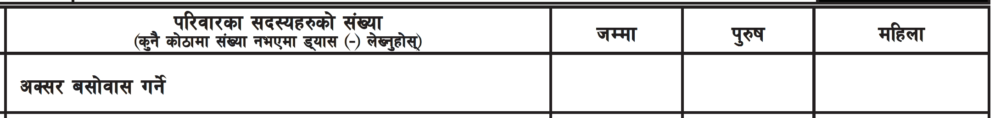
मूख्य प्रश्नावलि : परिचायत्मक विवरण-
परिवारमा अक्सर बसोबास गर्ने जम्मा सदस्य संख्या
गणना गर्न लागेको परिवारमा अक्सर/प्रायजसो/धेरैजसो (Usually) बसोबास गर्ने जम्मा कति सदस्य छन् सोधी ( बाल–बालिका, भर्खरै जन्मेका बच्चासमेत, बृद्ध, अपा· सबै पुरूष अथवा महिला नछुटाई) पुरूष–महिलाको संख्या अलग–अलग लेख्नुपर्दछ ।
उत्तरदाताले दिएको यो संख्या व्यक्तिगत खण्डमा उल्लेख भएको जम्मा सदस्य संख्यासँग पुरूष–महिला समेत मिल्नुपर्दछ ।
संख्या नमिले उत्तरदातालाई पुनः सोधी दुवै संख्या एकिन गरी लेख्नुपर्दछ ।

Slide 15
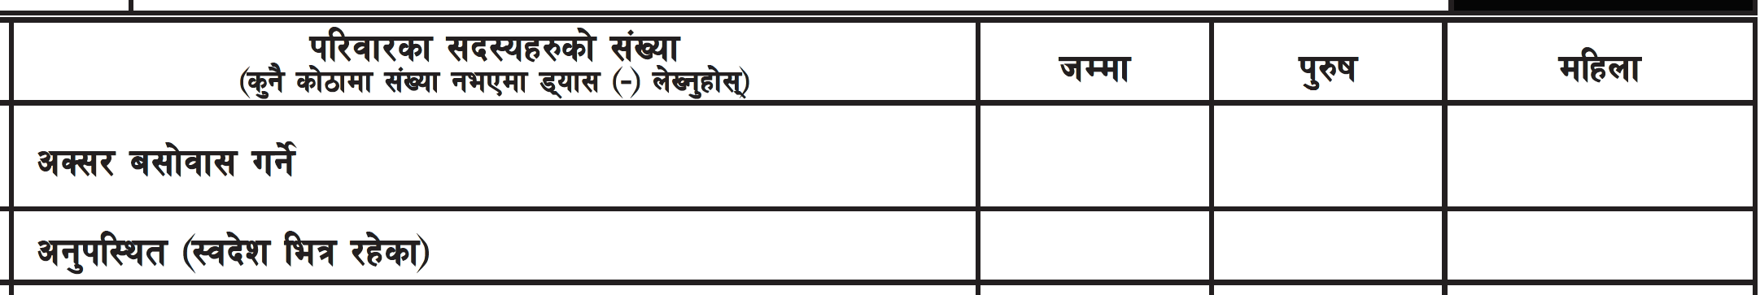
मुख्य प्रश्नावली: परिचयात्मक विवरण
परिवारबाट अनुपस्थित (स्वदेशभित्र रहेका) सदस्य संख्या
परिवारबाट छुट्टीभिन्न नभएका र परिवारमा पुनः फर्किआउने सम्भावना भएका कुनै सदस्य स्वदेशभित्रै अन्यत्र बसोवास गरेका भए त्यस्ता व्यक्तिको संख्या महिला पुरूष छुट्याई यस स्थानमा लेख्नुपर्दछ ।
उदाहरणः काभ्रे जिल्लामा गणना गरिएको अवस्थामा कसैको परिवारको कुनै सदस्य पढ्नको लागि काठमाण्डौ बसोबास गरेको र उक्त व्यक्ति पुन काभ्रेको परिवारमा फर्कन सक्ने सम्भावना भए नीज व्यक्तिलाई अनुपस्थित स्वदेशमा उल्लेख गर्नु पर्दछ ।

Slide 16
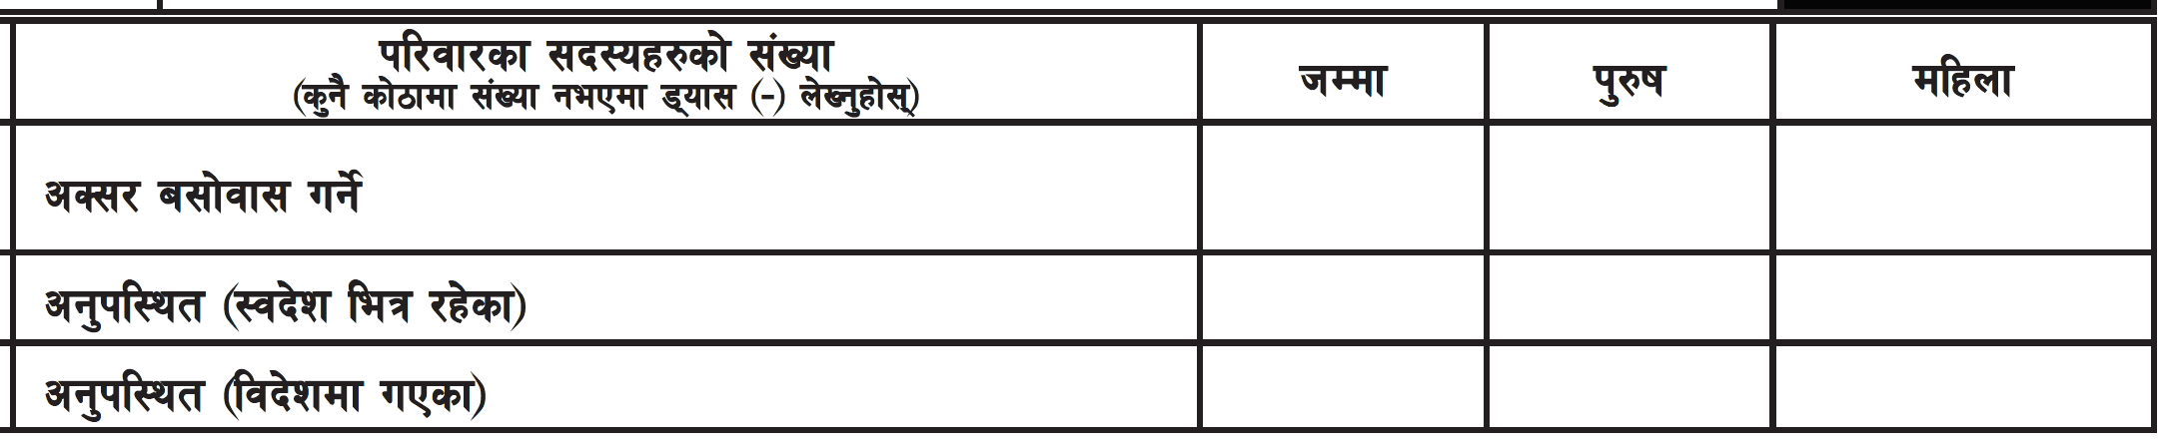
मुख्य प्रश्नावली: परिचयात्मक विवरण
परिवारबाट अनुपस्थित (विदेशमा गएका सदस्य) संख्या
गणना गर्न लागेको परिवारमा अक्सर बसोबास गर्ने व्यक्तिबाहेक परिवारबाट छुट्टीभिन्न नभएका र परिवारमा पुनः फर्किआउँदा सो परिवारको सदस्य हुनसक्ने कुनै सदस्य विदेशमा रहेका भए त्यस्ता व्यक्तिको संख्या महिला पुरूष छ्ट्याई यस स्थानमा लेख्नुपर्दछ ।
यस्ता अनुपस्थित सदस्यहरू विगतमा त्यस परिवारमा अक्सर बसोवास गरेका र परिवार सदस्यका रूपमा बसेका हुन्छन् ।
परिवारका अक्सर, अनुपस्थित स्वदेश र अनुपस्थित विदेश गएका संख्या लेख्दा तल तालिकामा देखाए भैm लेख्नुपर्दछ ।

Slide 17
मुख्य प्रश्नावली: परिचयात्मक विवरण
कक्षा अभ्यासः
झापा दमक नगरपालिका बस्ने इन्द्र प्रसाद कोइरालाको परिवारमा ९ जना परिवारका सदस्य छन् । हाल निजका एक छोरा, बुहारी र एक छोरी तथा एक छोरा इटहरीमा घर बनाई बसोबास गरेका छन् । उनीहरु कहिले काही आमा बुवा भेट्न दमक जान्छन् । त्यसैगरी एक छोरा बुहारी पोर्चुगल बस्छन् र उनीहरु नेपाल फर्केर आउने र आमा बुवासँगै बस्छन् र एक जना छोरीको विवाह भई ज्वाईको घरमा बस्छिन् भन्ने कुरा बताउनु हुन्छ इन्द्र प्रसाद । निजको परिवारको विवरण भर्नु होस् ।
2
2
1
1
1
-
-
-
2
2
1
1
1
1

Slide 18
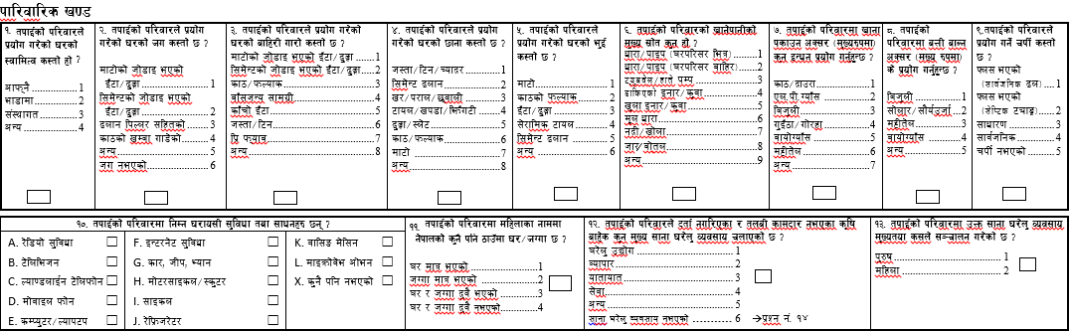
मूख्य प्रश्नावलि : परिचायत्मक विवरण
पारिवारिक विवरण सम्बन्धी निम्न प्रश्नहरुको बारेमा छलफल गरिनेछ ।

Slide 19
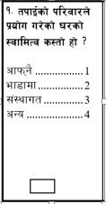
प्रश्न १ ः तपाईको परिवारले प्रयोग गरेको घरको स्वामित्व कस्तो हो ?
घरको स्वामित्व भन्नाले कानूनी अधिकारको स्वामित्व बुझ्नुपर्छ, अर्थात् बसोबास गरेको घर कसको नाममा दर्ता छ, उसको स्वामित्व हुन्छ । कतिपय घर कानूनी दर्ता नभएका पनि हुनसक्ने भएकाले घर/जग्गाको स्वामित्वले नै घरको स्वामित्व कायम हुने बुझ्नुपर्छ ।
जनगणना प्रयोजनको लागि घरको स्वामित्वलाई चार किसिममा विभाजन गरिएको छ ।

Slide 20
प्रश्न १ ः तपाईको परिवारले प्रयोग गरेको घरको स्वामित्व कस्तो हो ?
आफ्नै (कोड 1)
गणनाको समयमा परिवार बसोबास गरेको घर, घरखण्ड वा फ्ल्याट परिवारका कुनै सदस्यको आफ्नै कानूनी अधिकारको (स्वामित्वको) भए आफ्नै हुन्छ ।
बसोबास गरेको घर परिवारका सदस्यको पुर्खौली हकभोगको तर कानूनीरूपमा नामसारी नभएको भए पनि आफ्नै मानिन्छ ।
आफ्नो स्वामित्वमा नरहेको जग्गा जमिनमा घर बनाई बसेको भएपनि आफ्नै अन्तर्गत लेख्नुपर्दछ । जस्तै सुकुम्बासी, ऐलानी जग्गामा बसोवास गर्ने परिवार आदि ।

Slide 21
प्रश्न १ ः तपाईको परिवारले प्रयोग गरेको घरको स्वामित्व कस्तो हो ?
भाडामा (कोड 2)
बसोबास गरेको घर, घरखण्ड वा फ्ल्याट परिवारका कुनै सदस्यको आफ्नै होइन र घरमा बसेबापत भाडा (नगद वा जिन्सी वा दुवै) तिरेको भए भाडा अन्तर्गत संकेत कोठामा कोड २ लेख्नुपर्दछ ।
संस्थागत (कोड 3)
कुनै परिवार भाडा नतिरी कुनै संगठित संस्था वा कार्यालयको स्वामित्वमा रहेको घरमा बसोबास गरेको भए त्यस्तो घर संस्थागत घर अन्तर्गत संकेत कोठामा कोड ३ लेख्नुपर्दछ । संस्था वा कार्यालयको स्वामित्व नरहेको तर संस्था वा कार्यालयले भाडा तिर्नेगरी कुनै घरपरिवार बसोवास गरेको भए त्यस्तो घरलाई संस्थागत मान्नु पर्दछ ।

Slide 22
प्रश्न १ ः तपाईको परिवारले प्रयोग गरेको घरको स्वामित्व कस्तो हो ?
अन्य (कोड 4)
माथि उल्लिखित घरका प्रकार बाहेक यदि कुनै परिवार अन्य प्रकृतिका घर जस्तै आफ्नो नातेदार/व्यक्ति वा घरधनीले घरभाडा (नगद वा जिन्सी) तिर्नु नपर्ने गरी उपलब्ध गराएको भए अन्य अन्तर्गत संकेत कोठामा कोड 4 लेख्नुपर्दछ । बसोबास गरेको घर आफ्नो पनि होइन र त्यहाँ बस्न कसैसँग इजाजत पनि लिएको छैन भने पनि अन्यमा लेख्नुपर्छ ।

Slide 23
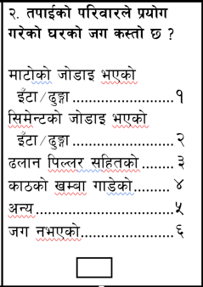
प्रश्न २ : तपाईको परिवारले प्रयोग गरेको घरको जग कस्तो छ ?
घरको जग भन्नाले जमिनमुनि खाल्टो खनी विभिन्न प्रकारका निर्माण सामग्रीहरु प्रयोग गरेर घरको सम्पूर्र्ण भारलाई थेग्ने गरी वनाइएको जमिनमुनिको संरचना हो । घरको जगको संरचना कस्तो छ, कस्ता निर्माण सामग्रीले बनेको छ, आदि कुराले घरको जगको प्रकारलाई निर्धारण गर्दछ ।
घरको जगको प्रकारलाई ६ भागमा बिभाजन गरिएको छ

Slide 24
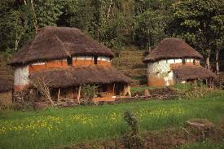
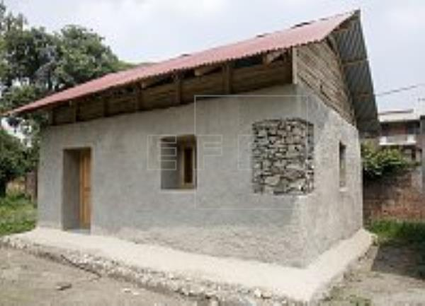
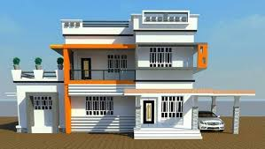
प्रश्न २ : तपाईको परिवारले प्रयोग गरेको घरको जग कस्तो छ ?
माटोको जोडाइ भएको इँटा/ढुड्डा (कोड 1)
घरको जग ढुङ्गा, पाको इँटा, सिमेन्ट ब्लक आदिको प्रयोग भई त्यसको जोडाइ माटोले गरिएको भए
सिमेन्टको जोडाइ भएको इँटा/ढुड्डा (कोड 2)
घरको जग ढुङ्गा, पाको इँटा, सिमेन्ट ब्लक जस्ता निर्माण सामग्रीहरु प्रयोग गरी त्यसको जोडाइ सिमेन्टले गरिएको भए
ढलान पिल्लरसहितको (कोड 3)
घरको जग जमिनमुनि खाडल खनी सिमेन्ट, रोडा, वालुवा र रड जस्ता निर्माण सामग्रीहरु प्रयोग गरी हात्तिपाइले वाँधी पिल्लरसहित बनेको भए

Slide 25
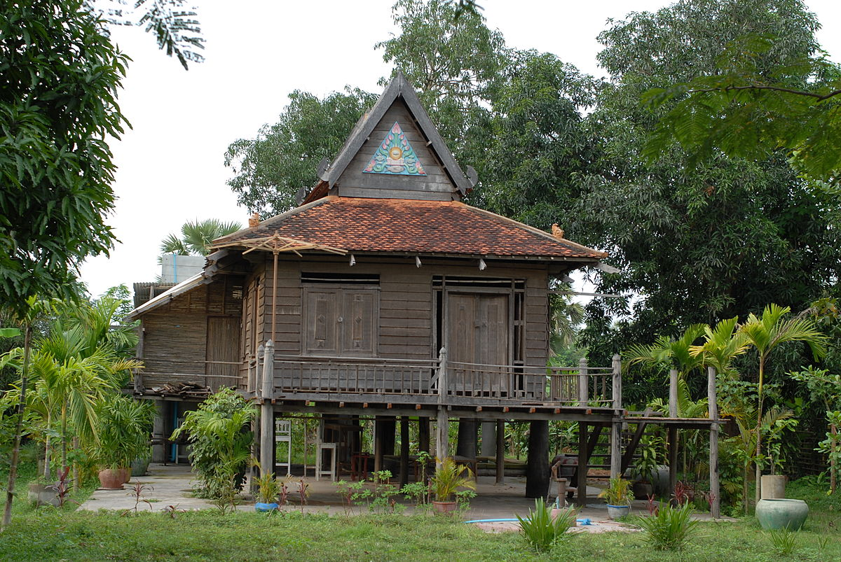
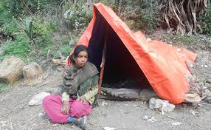
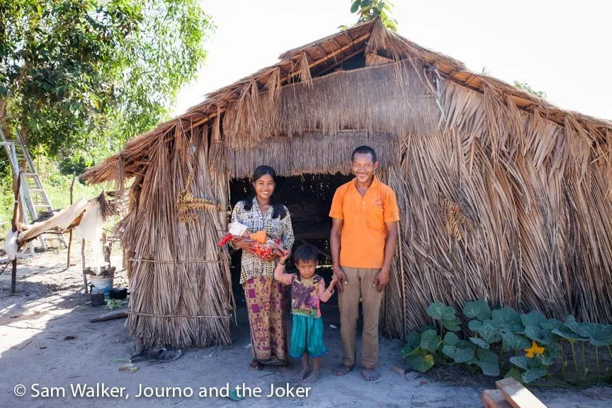
प्रश्न २ : तपाईको परिवारले प्रयोग गरेको घरको जग कस्तो छ ?
काठको खम्बा गाडेको (कोड 4)
घरको जग जमिनमुनि खाडल खनी उक्त खाडलमा काठको खम्बा गाडी ढुङ्गा, माटो, इँटाका टुक्राजस्ता निर्माण सामग्रीले खाँदेर खम्बा ठड्याइ राखेको भए
अन्य (कोड 5)
घरको जग माथि उल्लेख गरिएका संरचनाबाहेक अन्य किसिमले बनेको जस्तैः भूई झुपडी घर, पाल(टेन्ट) तथा टिन (च्यादर) ले बेरबार गरी बनाएको संरचना आदि भए

Slide 26
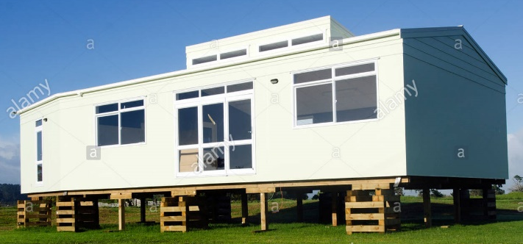
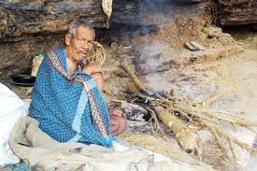
प्रश्न २ : तपाईको परिवारले प्रयोग गरेको घरको जग कस्तो छ ?
जग नभएको (कोड 6)
जग नराखि बनाएका घरहरु यसमा पर्छन् ।
बाँसको भाटा बेरबार पारि जग नहाली बनाएका घरहरु यसमा पर्न सक्छन । ओढार , टेन्ट, ढुंगा माथि बनेका घर यसका उदाहरण हुन् ।

Slide 27
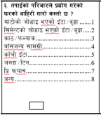
प्रश्न ३ : तपाईको परिवारले प्रयोग गरेको घरको बाहिरी गाह्रो कस्तो छ ?
घरको बाहिरी गारो बनाउँदा प्रयोग गरिएको निर्माण सामग्रीको आधारमा त्यसको प्रकार निर्धारण गर्नुपर्दछ ।
यदि एकभन्दा बढी सामग्रीको प्रयोग भएको भए सवैभन्दा धेरै मात्रामा प्रयोग भएको निर्माण सामग्रीलाई आधार मानी उपयुक्त संकेत जनाउनु पर्दछ ।

Slide 28
प्रश्न ३ : तपाईको परिवारले प्रयोग गरेको घरको बाहिरी गाह्रो कस्तो छ ?
माटोको जोडाइ भएको इँटा/ढुड्डा (कोड 1)
घरको बाहिरी गारो ढुङ्गा, पाको इँटा, सिमेन्ट ब्लक आदिको प्रयोग भई त्यसको जोडाइ माटोले गरिएको भए कोड 1 लेखु पर्दछ
सिमेन्टको जोडाइ भएको इँटा/ढुड्डा (कोड 2)
घरको बाहिरी गारो ढुङ्गा, पाको इँटा, सिमेन्ट ब्लक आदिको प्रयोग भई त्यसको जोडाइ सिमेन्टले गरिएको भए कोड 2 लेखु पर्दछ
काठ/फल्याक (कोड 3)
घरको बाहिरी गारो काठ वा फल्याकबाट बनाइएको छ भने कोड 3 लेखु पर्दछ

Slide 29
प्रश्न ३ : तपाईको परिवारले प्रयोग गरेको घरको बाहिरी गाह्रो कस्तो छ ?
बाँसजन्य सामग्री (कोड 4)
घरको बाहिरी गारो बाँसको भाटा, चोया, मान्द्रो वा निगालो जस्ता बाँस वा बाँसजन्य सामग्रीले वनेका वस्तुले बेरेर बनाइएको भए कोड 4 लेखु पर्दछ
काँचो इटा (कोड 5)
घरको बाहिरी गारो काचो इँटा अर्थात नपोलिएको इँटाबाट वनाइएको रहेछ भने कोड 5 लेखु पर्दछ
जस्ता/टिन (कोड 6)
घरको बाहिरी गारो जस्ता वा टिनको प्रयोग गरी बनाइएको छ भने कोड 6 लेखु पर्दछ

Slide 30

प्रश्न ३ : तपाईको परिवारले प्रयोग गरेको घरको बाहिरी गाह्रो कस्तो छ ?
प्रि फ्याब (कोड 7)
घरको बाहिरी गारो प्रि फ्याब , सिमेन्ट बोर्ड प्रयोग गरी बनाइएको छ भने कोड 7 लेखु पर्दछ
अन्य (कोड 8)
घरको बाहिरी गारो माथि उल्लेख गरिएका सामग्रीबाहेक प्लास्टिक, स्याउला, खर, पराल, पालजस्ता सामग्रीले बनाएको भए कोड 8 लेख्नु पर्दछ

Slide 31
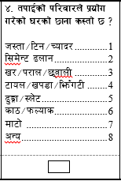
प्रश्न ४ : तपाईको परिवारले प्रयोग गरेको घरको छाना कस्तो छ ?
घरको छानामा प्रयोग भएको निर्माण सामग्री भन्नाले घरको छानो बनाउँदा प्रयोग भएको मूख्यसामग्री भन्ने बुझ्नु पर्दछ ।
घरको छानामा प्रयोग भएको प्रमुख निर्माण सामग्रीको प्रकारलाई निम्नानुसार उल्लेख गरिएको छ –

Slide 32
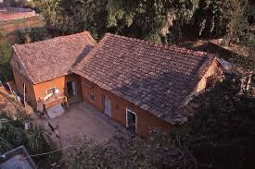
प्रश्न ४ : तपाईको परिवारले प्रयोग गरेको घरको छाना कस्तो छ ?
जस्ता/टिन/च्यादर (कोड 1)
घरको छानो जस्ता, टिन वा च्यादरले छाइएको रहेछ भने कोड 1 लेखु पर्दछ
सिमेन्ट/ढलान (कोड 2)
घरको छानो सिमेन्ट, रड प्रयोग गरी ढलान गरिएको रहेछ भनेकोड 2 लेखु पर्दछ
खर/पराल/छ्वाली (कोड 3)
घरको छानो खर, पराल वा छ्वालीले छाइएको रहेछ भने कोड 3 लेख्नु पर्दछ
टायल/खपडा/ गटी (कोड 4)
घरको छानो टायल वा खपडा वा झिँगटीले छाइएको रहेछ भने कोड 4 लेखु पर्दछ

Slide 33
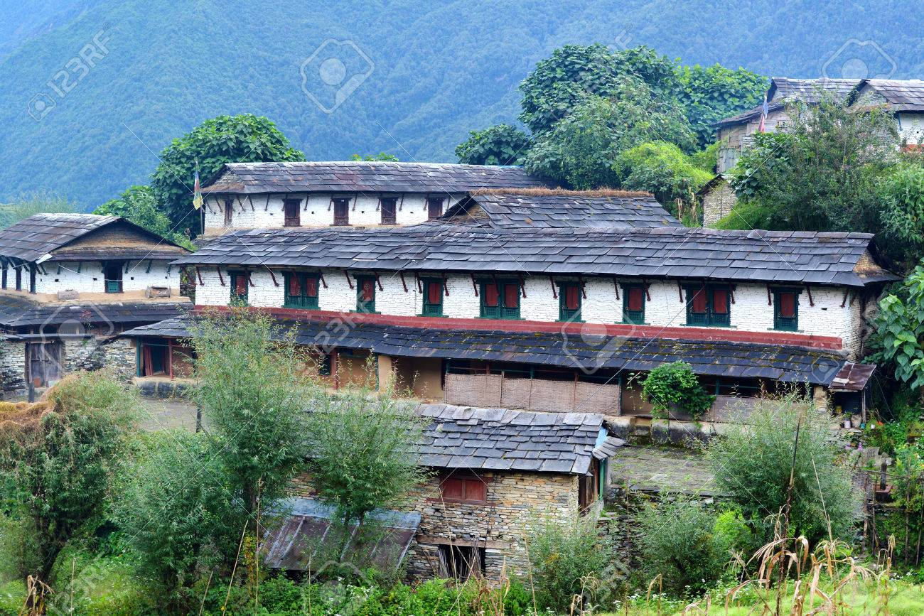
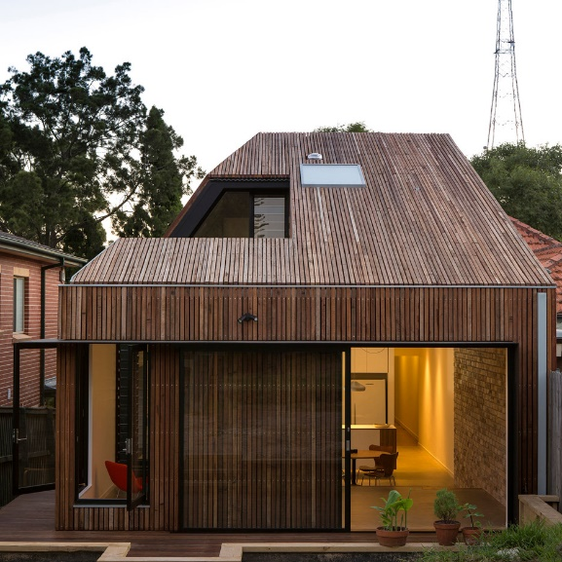
प्रश्न ४ : तपाईको परिवारले प्रयोग गरेको घरको छाना कस्तो छ ?
ढुङ्गा/स्लेट (कोड 5)
घरको छानो ढुङ्गा/स्लेटले छाइएको रहेछ भने त्यस्ता घरको छानोको प्रमुख निर्माण सामग्री ढुङ्गा/स्लेट हुन्छ र यसको लागि कोड 5 लेख्नुपर्दछ
काठ/फल्याक (कोड 6) घरको छानो काठ वा फल्याकले छाइएको रहेछ भने कोड 6 लेख्नुपर्दछ

Slide 34
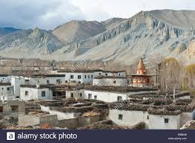

प्रश्न ४ : तपाईको परिवारले प्रयोग गरेको घरको छाना कस्तो छ ?
माटो (कोड 7)
घरको छानो प्रमुखरुपमा माटोबाट बनाइएको रहेछ भने प्रमुख निर्माण सामग्री माटो मानी संकेत कोठामा कोड 7 लेख्नुपर्दछ ।
अन्य (कोड 8)
घरको छानो माथि उल्लेख गरिएका सामग्रीबाहेक अन्य सामग्री जस्तै प्लास्टिक, पाल, कन्टेनर/ड्रम काटी बनाइएको रहेछ भने अन्य अन्तर्गत कोड 8 लेख्नुपर्दछ ।

Slide 35
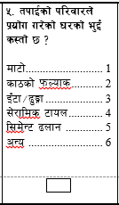
प्रश्न ५ : तपाईको परिवारले प्रयोग गरेको घरको भुईं कस्तो छ ?
घर बनाउँदा घरको भुईंमा कस्तो निर्माण सामग्री मुख्य रुपमा प्रयोग भएको छ सोको आधारमा घरको भूईको प्रकार छुट्याउनु पर्दछ । घरको भुईंमा प्रयोग भएको प्रमुख निर्माण सामग्रीलाइ ६ प्रकारमा बिभाजन गरिएको छ –

Slide 36
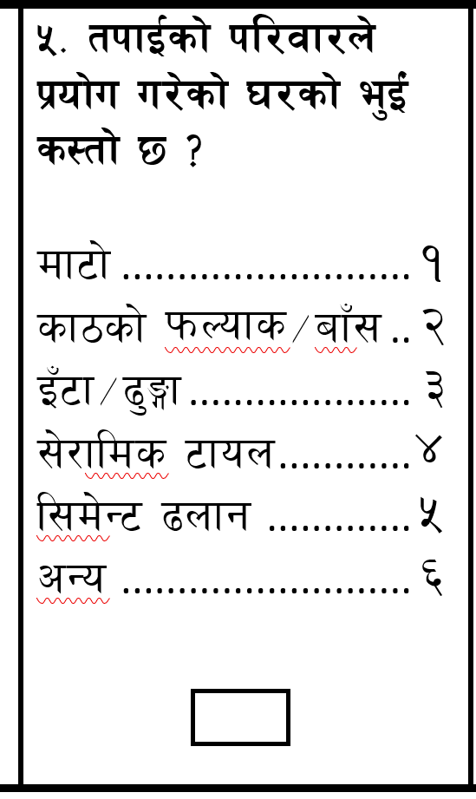
प्रश्न ५ : यस परिवारले प्रयोग गरेको घरको भुईं कस्तो छ ?
घर परिवारले प्रयोग गरेको घरको भुईंमा कस्तो निर्माण सामग्री मुख्य रुपमा प्रयोग भएको छ सोको आधारमा घरको भूईको प्रकार छुट्याउनु पर्दछ । घरको भुईंमा प्रयोग भएको प्रमुख निर्माण सामग्रीको प्रकारलाई निम्नानुसार बयान गरिएको छ ।
1 माटो
2 काठको फल्याक ∕ बाँस
3 इँट्टा ∕ ढुङ्गा
4 सेरामिक टायल
5 सिमेन्ट ढलान
6 अन्य

Slide 37
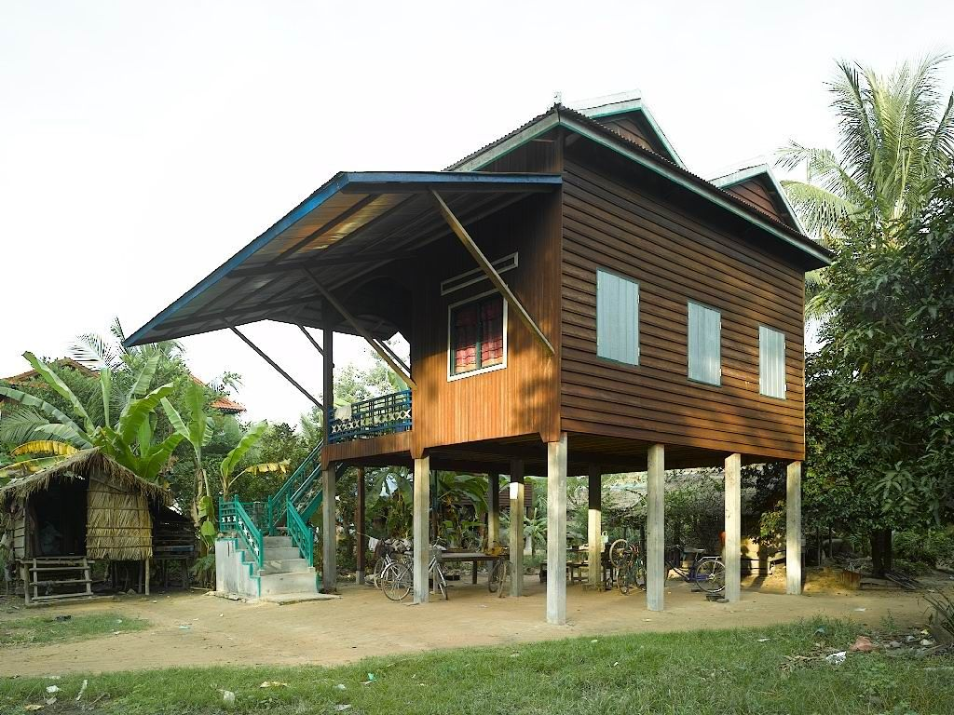
प्रश्न ५ : यस परिवारले प्रयोग गरेको घरको भुईं कस्तो छ ?
माटो (कोड 1)
घरको भुईंमा माटो विच्छाइएको रहेछ भने त्यस्ता घरको भुईंको प्रमुख निर्माण सामग्री माटो मानिन्छ र कोड 1 लेख्नु पर्दछ
काठको फलेक ∕ बाँस (कोड 2)
घरको भुईंमा काठको फलेक/बाँस विच्छाइएको रहेछ भने त्यस्ता घरको भुईंको प्रमुख निर्माण सामग्री काठको फलेक/बाँस मानिन्छ र कोड 2 लेख्नु पर्दछ
ईटा/ढुङ्गा (कोड 3)
घरको भुईंमा ईटा/ढुङ्गा विच्छाइएको रहेछ भने त्यस्ता घरको भुईंको प्रमुख निर्माण सामग्री ईटा/ढुङ्गा मानिन्छ र कोड 3 लेख्नु पर्दछ

Slide 38
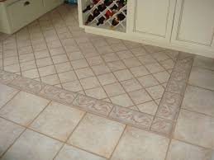
सेरामिक टायल (कोड 4)
घरको भुईंमा सेरामिक टायल विच्छाइएको रहेछ भने त्यस्ता घरको भुईंको प्रमुख निर्माण सामग्री सेरामिक टायल मानिन्छ र कोड 4 लेख्नु पर्दछ
सिमेन्ट ढलान (कोड 5)
घरको भुईंमा सिमेन्ट ढलान गरिएको रहेछ भने त्यस्ता घरको भुईंको प्रमुख निर्माण सामग्री सिमेन्ट ढलान मानिन्छ र कोड 5 लेख्नु पर्दछ
अन्य (कोड 6)
घरको भुईंमा माथि उल्लेख गरिएका बाहेक अन्य सामग्री प्रयोग गरिएको रहेछ भने त्यस्ता घरको भुईंको प्रमुख निर्माण सामग्रीको लागि अन्य अन्तर्गत राखी कोड 6 लेख्नु पर्दछ

Slide 39
प्रश्न ५ : यस परिवारले प्रयोग गरेको घरको भुईं कस्तो छ ?
सेरामिक टायल (कोड 4)
घरको भुईंमा सेरामिक टायल विच्छाइएको रहेछ भने त्यस्ता घरको भुईंको प्रमुख निर्माण सामग्री सेरामिक टायल मानिन्छ र कोड 4 लेख्नु पर्दछ
सिमेन्ट ढलान (कोड 5)
घरको भुईंमा सिमेन्ट ढलान गरिएको रहेछ भने त्यस्ता घरको भुईंको प्रमुख निर्माण सामग्री सिमेन्ट ढलान मानिन्छ र कोड 5 लेख्नु पर्दछ
अन्य (कोड 6)
घरको भुईंमा माथि उल्लेख गरिएका बाहेक अन्य सामग्री प्रयोग गरिएको रहेछ भने त्यस्ता घरको भुईंको प्रमुख निर्माण सामग्रीको लागि अन्य अन्तर्गत राखी कोड 6 लेख्नु पर्दछ

Slide 40
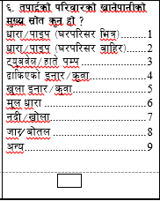
प्रश्न ६ : तपाईंको परिवारको खानेपानीको मुख्य स्रोत कुन हो ?
परिवारको पिउने पानीको मुख्य स्रोत भन्नाले परिवारले खाना पकाउन र पिउनको लागि पानी ल्याउने गरेको ठाउँ (स्रोत)लाई जनाउँदछ ।
पिउने पानीको स्रोत विभिन्न स्थानका लागि फरकफरक हुन सक्दछन् र मौसमअनुसार स्रोत पनि फरक पर्न सक्दछन् ।
स्रोत जनाउँदा पिउने पानी धेरैजसो कुन स्रोतबाट ल्याउने गरेको छ, त्यही स्रोतलाई जनाउनुपर्छ ।
यस प्रश्नमा मानिसले पिउने वा खाना पकाउन प्रयोग गर्ने पानीको स्रोतको बारेमा बुझ्न खोजिएको हो । अन्य प्रयोजनको लागि जस्तैः पाल्तु चौपाया÷पन्छीका लागि, लुगा धुन, खेतबारीमा वा अन्य प्रयोजनको लागि प्रयोग हुने पानीको स्रोतको बारेमा बुझ्न खोजेको होइन । मानिसले पिउने पानीका केही मुख्य स्रोतहरू व्याख्या निम्नानुसार रहेको छ ।

Slide 41
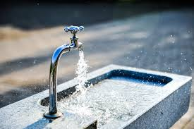
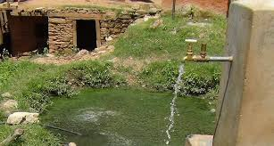
प्रश्न ६ : तपाईंको परिवारको खानेपानीको मुख्य स्रोत कुन हो ?
धारा/पाइप (घरपरिसर भित्र) (कोड 1)
व्यक्तिगत वा सार्वजनिक वा दुवै क्षेत्रबाट पानीको सञ्चिति, शुध्दीकरण तथा वितरण जस्ता प्रणालीको व्यवस्था भएकोे पाइप (धातुको वा पोलिथिनको) बाट वितरण भई घरपरिसर (घरभित्र वा घरको कम्पाउण्ड भित्र) भित्रको धाराबाट आउने पानी खान–पिउनको लागि प्रयोग गर्ने गरेको भए
धारा/पाइप (घरपरिसर बाहिर) (कोड 2)
व्यक्तिगत वा सार्वजनिक वा दुवै क्षेत्रबाट पानीको सञ्चिति, शुध्दीकरण तथा वितरण जस्ता प्रणालीको व्यवस्था भएकोे पाइप (धातुको वा पोलिथिनको) बाट वितरण भई घरपरिसर बाहिर धाराबाट आउने पानी खान–पिउनको लागि प्रयोग गर्ने गरेको भए

Slide 42
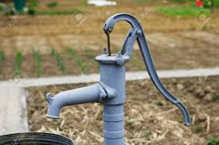
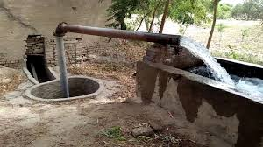
प्रश्न ६ : तपाईंको परिवारको खानेपानीको मुख्य स्रोत कुन हो ?
ट्युबवेल/हाते पम्प (कोड 3)
परिवारले खानेपानीको मुख्य स्रोतको रुपमा ट्युबवेल, हाते (रोअर) पम्प, जेटपम्प जस्ता उपायबाट जमिनमुनिको पानी तानेर खाने वा पिउने गरेको भए
केही स्थानहरुमा ट्युबवेल, हाते (रोअर) पम्पमा धारा जडान गरी पानीको उपयोग गरेको भए तापनि यसलाई ट्युबवेल/हाते पम्प अन्तर्गत नै राख्नुपर्दछ ।

Slide 43
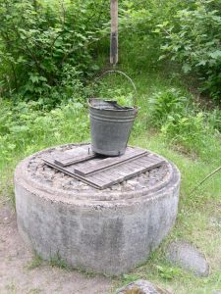
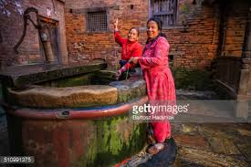
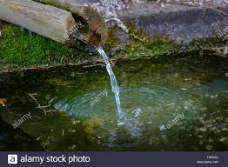
प्रश्न ६ : तपाईंको परिवारको खानेपानीको मुख्य स्रोत कुन हो ?
ढाकिएको इनार/ढाकिएको कुवा (कोड 4)
परिवारले पिउनको लागि प्रयोग गर्ने गरेको पानी धेरैजसो ढाकिएको इनार वा ढाकिएको कुवाबाट ल्याउने गरेको भए
खुला इनार/कुवा (कोड 5)
परिवारले खानेपानीको मुख्य स्रोतको रुपमा प्रयोग गर्ने गरेको पानी धेरैजसो खुला इनार वा कुवाबाट ल्याउने गरेको भए
मूल धारा (कोड 6)
परिवारले खाने/पिउने पानी मुख्यतः मूल धारा
(पँधेरो) वा ढुङ्गेधाराबाट ल्याउने गरेको भए संकेत 6 लेख्नुपर्छ ।

Slide 44
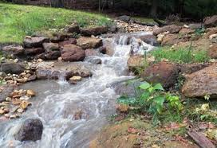
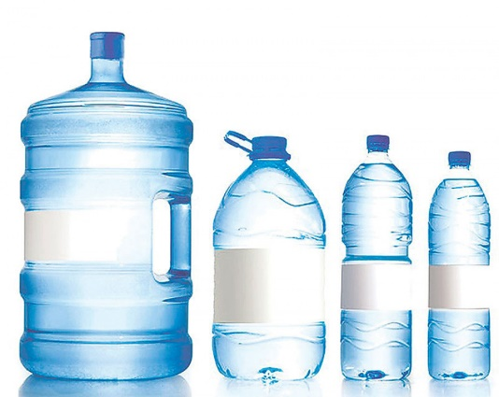
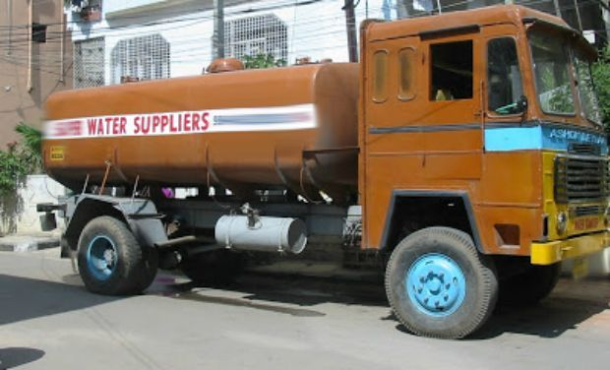
प्रश्न ६ : तपाईंको परिवारको खानेपानीको मुख्य स्रोत कुन हो ?
नदी/खोला (कोड 7)
परिवारले खाने/पिउने पानी धेरैजसो नदी, कुलो, नहर, खोला आदिबाट ल्याउने गरेको भए संकेत कोठामा 7 कोड लेख्नुपर्दछ ।
जार/बोतल (कोड 8)
परिवारले खानेपानीको लागि जार/बोतल प्रयोग गरेको भए ।
आजभोली धेरैजसो शहरी क्षेत्रमा धारा/पाइपबाट उपलब्ध पानी नुहाइ धुआईको लागि प्रयोग गरी खानेपानीको लागि जारको पानी प्रयोग गर्ने चलन छ । यस प्रश्नको उद्देश्य खानेपानीको मुख्य श्रोत के हो थाहा पाउने भएकोले अरु घरायसी प्रयोजनको लागि धेरै धारा/पाइपको पानी प्रयोग गर्ने गरे तापनि खानेपानीको रुपमा जारको प्रयोग भएको छ भने संकेत कोठमा 8 कोड लेख्नुपर्दछ ।
अन्य (कोड 9)
माथि उल्लेख गरेका स्रोतहरू बाहेक परिवारले खानेपानी अरू कुनै ठाउँ वा स्रोतबाट जस्तै तलाउ, पोखरी वा ट्याङ्करको पानी आदि प्रयोग गरेको भए खानेपानीको अन्य स्रोत अन्तर्गत संकेत कोठामा 9 कोड लेख्नुपर्दछ ।

Slide 45
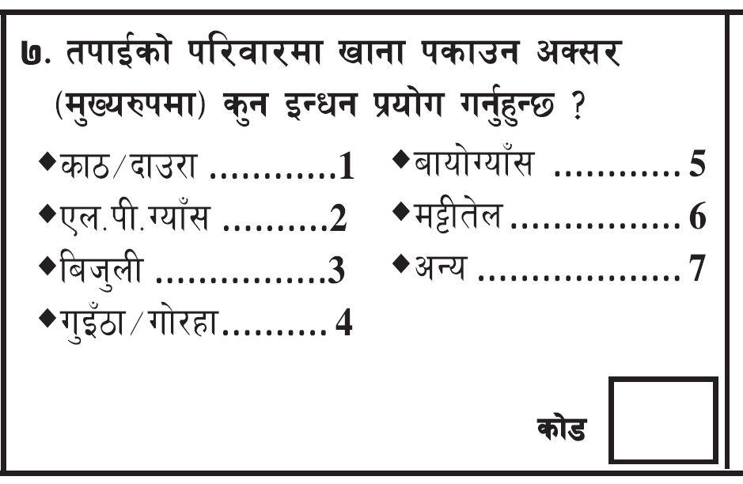
प्रश्न ७ : तपाईको परिवारमा खाना पकाउन अक्सर (मुख्य रुपमा) कुन इन्धन प्रयोग गर्नुहुन्छ ?
परिवारले खाना पकाउन विभिन्न प्रकारका इन्धनहरु प्रयोग गर्ने गरेको हुनसक्दछ ।
परिवारका लागि खाना पकाउन कुन इन्धन प्रयोग गर्दछन् सोधी धेरैजसो प्रयोग गर्ने गरेको इन्धनको कोड लेख्नुपर्दछ । परिवारले खाना पकाउन अक्सर प्रयोग गर्ने इन्धनहरुको विवरण तल दिइएको छ ।

Slide 46
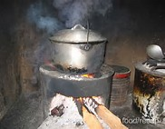
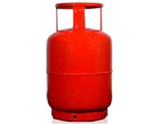
प्रश्न ७ : तपाईको परिवारमा खाना पकाउन अक्सर (मुख्य रुपमा) कुन इन्धन प्रयोग गर्नुहुन्छ ?
काठ/दाउरा (कोड 1)
परिवारले खाना पकाउन अक्सर काठ/दाउरा प्रयोग गर्ने गरेको भए संकेत कोठामा 1 कोड लेख्नुपर्दछ ।
एल.पी. ग्याँस (कोड 2)
खाना पकाउनको लागि धेरैजसो सिलिण्डरमा बन्द गरेको एल.पी. ग्याँस प्रयोग गर्ने गरेको भए संकेत कोठामा 2 कोड लेख्नुपर्दछ ।
1
2

Slide 47
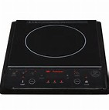

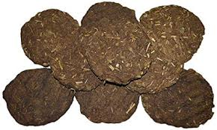
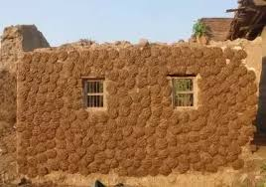
प्रश्न ७ : तपाईको परिवारमा खाना पकाउन अक्सर (मुख्य रुपमा) कुन इन्धन प्रयोग गर्नुहुन्छ ?
बिजुली (कोड 3)
खाना पकाउनको लागि धेरैजसो विद्युत शक्ति (विजुली)को प्रयोग गरी हिटर, इन्डक्सन चुलो वा अन्य माध्यमको प्रयोग गरेको भए संकेत कोठामा कोड घ लेख्नुपर्दछ ।
गुइठा/गोरहा (कोड 4)
खाना पकाउनको लागि धेरैजसो गाई, गोरू, भैँसीको गोबर संकलन गरी, सुकाई बनाएको गुइँठा अथवा गोबरमा सण्ठी, काठ/दाउरा, सोतर आदि मिसाएर बनाएको गोरहा (वा गोहरा) वा दुवै इन्धनको प्रयोग गरेको भए संकेत कोठामा कोड द्ध लेख्नुपर्दछ ।
3
4

Slide 48




प्रश्न ७ : तपाईको परिवारमा खाना पकाउन अक्सर (मुख्य रुपमा) कुन इन्धन प्रयोग गर्नुहुन्छ ?
बायोग्याँस (कोड 5)
खाना पकाउनको लागि धेरैजसो गोबर तथा अन्य बस्तुहरूबाट ग्याँस उत्पादन गरी प्रयोग गरेको भए संकेत कोठामा कोड छ लेख्नुपर्दछ ।
मट्टीतेल (कोड 6)
खाना पकाउनको लागि धेरैजसो चुल्हो(स्टोभ)मा मट्टीतेल प्रयोग गरेको भए संकेत कोठामा 6 कोड लेख्नुपर्दछ ।
अन्य (कोड 7)
परिवारमा खाना पकाउन धेरैजसो माथि उल्लेख भएका इन्धनहरुबाहेक जस्तै – सोलार, भुस, खर, पराल, छ्वाली, मकैको ढोड, पातपतिंगर, स्याउला आदि इन्धनको रुपमा प्रयोग गर्ने गरेको भए संकेत कोठामा 7 कोड लेख्नुपर्दछ ।

Slide 49

प्रश्न ८ : तपाईंको परिवारमा बत्ती बाल्न अक्सर (मुख्य रुपमा) के प्रयोग गर्नुहुन्छ ?
परिवारले बत्ति बाल्नको लागि विभिन्न प्रकारका इन्धनहरु प्रयोग गर्ने गरेको हुनसक्दछ ।
बत्ति बाल्न मुख्यरुपमा प्रयोग गरेको इन्धनको कोड लेख्नुपर्दछ ।
बत्ति बाल्न धेरैजसो प्रयोग गर्ने इन्धनहरुको विवरण तल दिइएको छ ।

Slide 50
प्रश्न ८ : तपाईंको परिवारमा बत्ती बाल्न अक्सर (मुख्य रुपमा) के प्रयोग गर्नुहुन्छ ?
बिजुली (कोड 1)
घरपरिवारले अक्सर घरमा बत्ती बाल्नको लागि विद्युत लाइनको अर्थात बिजुली प्रयोग गरेको भए संकेत कोठामा 1 कोड लेख्नुपर्दछ ।
यदि कुनै घरपरिवारमा अक्सर जेनेरेटर, इन्भर्टर आदि प्रयोग गरी त्यसबाट उत्पादित बिजुलीबाट बत्ती बाल्ने गरेको छ भने पनि बत्ती बाल्ने मुख्य स्रोत बिजुली नै जनाउनु पर्दछ ।
सोलार/सौर्यउर्जा (कोड 2)
घरपरिवारले सोलार(सौर्यउर्जा) प्यानल प्रयोग गरी धेरैजसो बत्ती बाल्ने गरेको भए संकेत कोठामा 2 कोड लेख्नुपर्दछ ।

Slide 51
प्रश्न ८ : तपाईंको परिवारमा बत्ती बाल्न अक्सर (मुख्य रुपमा) के प्रयोग गर्नुहुन्छ ?
मट्टीतेल (कोड 3)
परिवारले धेरैजसो लालटिन, लम्फा, टुकी–बत्ती आदिमा मट्टीतेल प्रयोग गरी बत्ति बाल्ने गरेको भए संकेत कोठामा 3 कोड लेख्नुपर्छ ।
बायोग्याँस (कोड 4)
परिवारले गोबर, मलमुत्र वा अन्य बस्तुबाट उत्पादन भएको ग्याँसबाट धेरैजसो बत्ती बाल्ने गरेको भए संकेत कोठामा 4 कोड लेख्नुपर्दछ ।
अन्य (कोड 5)
परिवारले माथि उल्लेख गरेको बत्तीको स्रोत बाहेक अक्सर गरेर अरू कुनै व्यवस्था जस्तै – दाउरा/दियालो, एल.पी. ग्याँसको पेट्रोम्याक्स, मैन, टुकीमारा (ब्याट्री) आदि भए संकेत कोठामा 5 कोड लेख्नुपर्दछ ।

Slide 52




प्रश्न ८ : तपाईंको परिवारमा बत्ती बाल्न अक्सर (मुख्य रुपमा) के प्रयोग गर्नुहुन्छ ?
बिजुली (कोड 1)
घरपरिवारले अक्सर घरमा बत्ती बाल्नको लागि विद्युत लाइनको अर्थात बिजुली प्रयोग गरेको भए संकेत कोठामा 1 कोड लेख्नुपर्दछ ।
यदि कुनै घरपरिवारमा अक्सर जेनेरेटर, इन्भर्टर आदि प्रयोग गरी त्यसबाट उत्पादित बिजुलीबाट बत्ती बाल्ने गरेको छ भने पनि बत्ती बाल्ने मुख्य स्रोत बिजुली नै जनाउनु पर्दछ ।
सोलार/सौर्यउर्जा (कोड 2)
घरपरिवारले सोलार(सौर्यउर्जा) प्यानल प्रयोग गरी धेरैजसो बत्ती बाल्ने गरेको भए संकेत कोठामा 2 कोड लेख्नुपर्दछ ।

Slide 53





प्रश्न ८ : तपाईंको परिवारमा बत्ती बाल्न अक्सर (मुख्य रुपमा) के प्रयोग गर्नुहुन्छ ?
मट्टीतेल (कोड 3)
परिवारले धेरैजसो लालटिन, लम्फा, टुकी–बत्ती आदिमा मट्टीतेल प्रयोग गरी बत्ति बाल्ने गरेको भए संकेत कोठामा 3 कोड लेख्नुपर्छ ।
बायोग्याँस (कोड 4)
परिवारले गोबर, मलमुत्र वा अन्य बस्तुबाट उत्पादन भएको ग्याँसबाट धेरैजसो बत्ती बाल्ने गरेको भए संकेत कोठामा 4 कोड लेख्नुपर्दछ ।
अन्य (कोड 5)
परिवारले माथि उल्लेख गरेको बत्तीको स्रोत बाहेक अक्सर गरेर अरू कुनै व्यवस्था जस्तै – दाउरा/दियालो, एल.पी. ग्याँसको पेट्रोम्याक्स, मैन, टुकीमारा (ब्याट्री) आदि भए संकेत कोठामा 5 कोड लेख्नुपर्दछ ।

Slide 54

प्रश्न ९ : तपाईंको परिवारले प्रयोग गर्ने चर्पी कस्तो छ ?
परिवारका सदस्यहरूले दिसा पिसाब गर्ने ठाउँ अर्थात चर्पीलाई पाइखाना, शौचालय, ल्याट्रिन, ट्वाईलेट आदि विभिन्न नाम दिएको पाइन्छ ।
चर्पी परिवार बसेको घरभित्र वा घरको कम्पाउण्ड क्षेत्रमा वा घर नजिकको कुनै स्थानमा भएको हुनसक्दछ ।
चर्पी लाई पाँच किसिममा उल्लेख गरिएको छ ।

Slide 55





प्रश्न ९ : तपाईंको परिवारले प्रयोग गर्ने चर्पी कस्तो छ ?
फ्लस भएको (सार्वजनिक ढल) (कोड 1)
फ्लस बटन प्रयोग गरी व्यवस्थित तरिकाले (मेसिनको प्रयोग गरेर) वा लोटा वा बाल्टिनबाट पानी खन्याई दिसा पिसाब सफा गर्न सकिने र दिसा पिसाबको निकास सार्वजनिक ढलसँग जोडिएको आप्mनै घर कम्पाउण्डभित्र चर्पी छ भने संकेत कोठामा 1 कोड लेख्नुपर्छ ।
फ्लस भएको (सेप्टिक ट्याड्ढ) (कोड 2)
फ्लस बटन प्रयोग गरी व्यवस्थित तरिकाले (मेसिनको प्रयोग गरेर) वा लोटा वा बाल्टिनबाट पानी खन्याई दिसा पिसाब सफा गर्न सकिने र दिसा पिसाबको निकास सेप्टिक ट्याङ्कमा जोडिएको आप्mनै घर कम्पाउण्ड भित्रको चर्पी छ भने त्यस्तो चर्पीलाई फ्लस भएको र सेप्टिक ट््याङ्कमा जोडिएको मानी संकेत कोठामा 2 कोड लेख्नुपर्छ ।

Slide 56


प्रश्न ९ : तपाईंको परिवारले प्रयोग गर्ने चर्पी कस्तो छ ?
साधारण (कोड 3)
दिसा पिसाव गरिसकेपछि पानी खन्याएर बगाउने व्यवस्थित सुविधा नभएको आफ्नै घर कम्पाउण्डभित्रको चर्पीलाई साधारण चर्पी मानी संकेत कोठामा 3 कोड लेख्नुपर्छ ।
यस्ता चर्पीहरु खाल्डो खनी काठ वा यस्तै अन्य अस्थायी प्रकृतिका सामग्रीद्वारा बनाइएको हुन सक्दछ । यस्ता चर्पीहरुको निकास अलिक पर लगी खुलै छोडिएको पनि हुनसक्दछ ।

Slide 57



प्रश्न ९ : तपाईंको परिवारले प्रयोग गर्ने चर्पी कस्तो छ ?
सार्वजनिक (कोड 4)
घरपरिवारको आफ्नो चर्पी नभएर सार्वजनिक स्थानमा बनाइएको वा सार्वजनिक एवं सामुदयिक चर्पी प्रयोग गर्ने गरेको भए सार्वजनिक चर्पी अन्तर्गत संकेत कोठामा 4 कोड लेख्नुपर्छ ।
यस अन्तर्गत सार्वजनिक रुपमा प्रयोग भएका फ्लस भएका नभएका सबै किसिमका शौचालय पर्दछन् ।
चर्पी नभएको (कोड 5)
परिवारको आफ्नो चर्पी नभएर दिसा पिसाव गर्न, जंगल, पाखा वा मैदान जाने गरेको हुनसक्छ ।
यसरी माथि उल्लेख गरिएका चर्पीको सुविधा कुनै पनि नभएको र खुला स्थानमा दिसा, पिसाब गर्ने भए उक्त अवस्था जनाउन संकेत कोठामा 5 कोड लेख्नुपर्दछ ।

Slide 58

प्रश्न १० : तपाईको परिवारमा निम्न घरायसी सुविधा तथा साधनहरु छन् ? (बहुउत्तर सम्भव छ)

Slide 59
प्रश्न १० : तपाईको परिवारमा निम्न घरायसी सुविधा तथा साधनहरु छन् ? (बहुउत्तर सम्भव छ)
यस प्रश्नले परिवारसँग आधुनिक साधन तथा सामग्रीहरू प्रयोगमा भए नभएको बारेमा बुझ्न खोजेको छ ।
उक्त साधन निजी तथा व्यवसायीक प्रयोजनको लागि भए पनि परिवारको लागि प्रयोग भएको छ भने भएको मान्नु पर्दछ ।
परिवारमा भएका सामानहरू साधारणतयाः प्रयोग भइरहेको र गणनाको दिन नबिग्रेको (चालू अवस्थामा रहेको) हुनुपर्दछ ।
तर सामान्य मर्मत गरेपछि काम दिने भए गणनाको दिनमा चालू अवस्थामा नभएतापनि त्यस्ता सामानलाई पनि चालू अवस्थामा नै भएको मान्नुपर्दछ ।

Slide 60
प्रश्न १० : तपाईको परिवारमा निम्न घरायसी सुविधा तथा साधनहरु छन् ? (बहुउत्तर सम्भव छ)
उल्लेख भएका सुविधाहरुमध्ये परिवारसँग एकभन्दा बढी सामग्रीहरु प्रयोगमा भए के के प्रयोगमा छन् सबै संकेत कोठामा √ चिन्ह लगाउनुपर्छ ।
यी सुविधा वा साधनको स्वामित्व आफ्नो नै हुनुपर्ने आवश्यकता छैन, अरू कसैको भए तापनि परिवारले ती साधन हाल निजीसरह प्रयोग गर्ने गरेको भए ती साधन/सुविधाहरु भएको परिवार मानी उपलव्ध साधन सुविधाहरुको संकेत कोठामा √ चिन्ह लगाउनुपर्छ ।
घरपरिवारले प्रयोग गर्ने मूख्य घरायसी सुविधा तथा सामग्रीहरुको सामान्य ब्याख्या निम्नानुसार गरिएको छ –

Slide 61
प्रश्न १० : तपाईको परिवारमा निम्न घरायसी सुविधा तथा साधनहरु छन् ? (बहुउत्तर सम्भव छ)
रेडियो सुविधा
परिवारले आवश्यक परेको बेलामा व्यक्तिगत वा सामूहिकरुपमा जुनसुकै वेला प्रयोग गर्नसक्ने बिजुली वा ब्याट्रीबाट चल्ने सबै प्रकारको रेडियो, ट्रान्जिस्टरहरु यसमा पर्दछन् । परिवारले मोवाइल अर्थात अन्य माध्यमबाट रेडियोको प्रयोग गर्ने गरेको भए पनि यस अन्तर्गत राख्नु पर्दछ ।
टेलिभिजन
बिजुली वा ब्याट्रीबाट चलाउन सकिने जुनसुकै आकार वा प्रकार जस्तैः श्यामस्वेत (Black and white), रंगीन (Colour) टेलिभिजन घरपरिवारमा भए संकेत कोठामा √ चिन्ह लगाउनुपर्दछ ।
√
-

Slide 62
प्रश्न १० : तपाईको परिवारमा निम्न घरायसी सुविधा तथा साधनहरु छन् ? (बहुउत्तर सम्भव छ)
ल्याण्डलाइन टेलिफोन
परिवारले आफ्नो प्रयोजनको लागि परम्परागत टेलिफोन अर्थात तारसहितको टेलिफोन सुविधा प्रयोग गर्ने गरेको भए
g]kfn 6]lnsd (NTC) tyf o'gfO6]8 6]lnsd (UTL) h:tf 6]lnkmf]g ;]jf k|bfosx?af6 pknJw tf//lxt CDMA tyf SKY kmf]gx?nfO{ klg 6]lnkmf]gcGtu{t g} /fVg' /fVg' kb{5 .
मोबाइल फोन
परिवारले आफ्नो प्रयोजनको लागि कुनै पनि किसिमको मोबाइल फोन प्रयोग गर्ने गरेको भए
यदि परिवारको कम्तिमा एक सदस्यसँग मोवाइल फोनको प्रयोग गरेको भए परिवारले प्रयोग गरेको मान्नुपर्दछ ।
सिमकार्ड प्रयोग गरी सञ्चालन गर्न सकिने ट्यावलेट पनि मोवाइल फोन अन्तर्गत राख्नु पर्दछ ।
-
√

Slide 63
प्रश्न १० : तपाईको परिवारमा निम्न घरायसी सुविधा तथा साधनहरु छन् ? (बहुउत्तर सम्भव छ)
कम्प्युटर/ल्यापटप
बिजुली वा ब्याट्रीबाट चलाउन सकिने गणनाको दिनमा चालू रहेको डेस्कटप अथवा ल्यापटप जस्ता जुनसुकै मोडलका कम्प्युटर परिवार वा परिवारको सदस्यले प्रयोग गर्ने गरेको भए यसको कोठामा चिन्ह लगाउनुपर्दछ ।
इन्टरनेट सुविधा
परिवारमा कम्प्युटर वा अन्य साधनको प्रयोग गरी इन्टरनेटमार्फत सूचनाहरुको आदानप्रदान गर्ने सुविधा प्रयोग गरेको छ भने इन्टरनेट सुविधा भएको मान्नुपर्छ ।
इन्टरनेटको सुविधा साधारणतया कम्प्युटरको प्रयोगमार्फत नै गरिने भए पनि अहिले प्रविधिको विकाससँगै ट्याब्लेट, मोबाइल फोन (डाटा, वाइफाई आदि) मार्फत पनि इन्टरनेटको सुविधा लिने प्रचलन बढिरहेको हुनाले परिवारको कुनै सदस्यले नियमित इन्टरनेटको प्रयोग गर्ने गरेको भएमा उक्त परिवारमा इन्टरनेटको सुविधा भएको मानी संकेत कोठामा √ चिन्ह लगाउनुपर्दछ ।
√
√

Slide 64
प्रश्न १० : तपाईको परिवारमा निम्न घरायसी सुविधा तथा साधनहरु छन् ? (बहुउत्तर सम्भव छ)
कार, जीप, भ्यान
घरपरिवारमा यातायात प्रयोजनका लागि राखिएका अटोमोवाइल – कार, जीप, भ्यान आदि भए यस अन्तर्गत पर्दछन् ।
सवारी साधन गणनाको दिन चालू अवस्थामा रहेको हुनुपर्दछ । विगतमा सञ्चालनमा रहेका तर हाल काम नलाग्ने अवस्थाका भए उल्लेखित सुविधा नभएको मान्नुपर्दछ ।
कार जीप भ्यान आदि व्यावसायिक प्रयोजनका भएपनि निजी सरह प्रयोग गरेको भए यस अन्तर्गत पर्दछन् ।
सरकारी तथा नीजि क्षेत्रमा काम गर्ने कर्मचारीहरुले आफ्नो सुविधामा उक्त सवारी साधनको सुविधा घरमा राख्ने गरी लिएको रहेछ भने उक्त परिवारमा उक्त सुविधा रहेको मानिन्छ ।
तर, विहान साँझ कार्यालयमा जान आउन मात्र उपलब्ध हुने र कार्यालय समय बाहिर प्रयोग नहुने भए मोटर सुविधा नभएको मानिदैन ।
√

Slide 65
प्रश्न १० : तपाईको परिवारमा निम्न घरायसी सुविधा तथा साधनहरु छन् ? (बहुउत्तर सम्भव छ)
मोटरसाइकल/स्कुटर
परिवारसँग सवारीको निम्ति प्रयोग हुने कुनै कम्पनी वा ब्राण्डको दुईपाङ्ग्रे वा तीनपाङ्ग्रे मोटरसाइकल/स्कुटर/मोपेड चालु अवस्थामा छ भने संकेत कोठामा √ चिन्ह लगाउनुपर्छ ।
उक्त सवारी साधन विद्युतीय वा इन्धनबाट चल्ने पनि हुन सक्छ । आफ्नो कार्यालयले कर्मचारीको लागि उपलव्ध गराएको मोटरसाइकल भए त्यस्तो परिवारमा मोटरसाइकल सुविधा भएको मानी संकेत कोठामा √ चिन्ह लगाउनुपर्छ । विद्युतबाट चल्ने मोटरसाइकल तथा स्कुटर समेत यसै अन्तर्गत पर्दछन् ।
-

Slide 66
साइकल
गिअर भएको वा नभएको, विद्युतिय साइकल अर्थात जस्तोसुकै साइकल परिवारले प्रयोग गर्ने भए संकेत कोठामा √ चिन्ह लगाउनुपर्छ ।
रेफ्रिजेरेटर
परिवारसँग रेफ्रिजेरेटर वा फ्रिज छ भने संकेत कोठामा √ चिन्ह लगाउनुपर्छ ।
व्यापारिक प्रयोजनको लागि पसलमा राखिएको भए तापनि आफ्नो परिवारले समेत प्रयोग गरेको रहेछ भने रेफ्रिजिरेटरलाई यसै अन्तर्गत नै राख्नु पर्दछ ।
-
√

Slide 67
प्रश्न १० : तपाईको परिवारमा निम्न घरायसी सुविधा तथा साधनहरु छन् ? (बहुउत्तर सम्भव छ)
वासिङ मेशिन
परिवारसँग कपडा धुनका लागि प्रयोग हुने वासिङ मेशिन छ भने संकेत कोठामा √ चिन्ह लगाउनुपर्छ ।
माइक्रोवेभ ओभन
परिवारसँग खाना तयार गर्न माइक्रोवेभ ओभन प्रयोगमा छ भने संकेत कोठामा √ चिन्ह लगाउनुपर्छ ।
माथिका कुनैपनि नभएको
माथि उल्लेख भएका सुविधा तथा साधनहरु – रेडियो, टेलिभिजन, कम्प्युटर, इन्टरनेट, टेलिफोन, मोबाइल फोन, साइकल, मोटरसाइकल, रेफ्रिजरेटर आदि मध्ये कुनै पनि नभएमा संकेत कोठामा √ चिन्ह लगाउनुपर्छ ।
-
-
-
-
-
-
-
√
-
-
-
-
-

Slide 68

प्रश्न ११ः तपाईंको परिवारमा महिलाको नाममा नेपालको कुनै पनि ठाउँमा घर/जग्गा छ ?
परिवारका महिला सदस्य भन्नाले गणना गरिने परिवारमा अक्सर बसोबास गर्ने महिलालाई बुझाउँछ ।
महिलाको नाममा घर/जग्गा भन्नाले महिलाले अंशबाट पाएको, पेवा, दाइजो, पेन्सन, आफ्नो आय–आर्जनको (आफूले कमाएको), ऋणबाट प्राप्त गरेको र अरू कुनै किसिमबाट महिलालाई प्राप्त भएकोे घर, जग्गा, घडेरीलाई बुझाउँछ ।
महिलाको नाममा घर जग्गा नेपालभरको कुनै जिल्ला वा ठाउँमा दर्ता भएको हुनपर्दछ । यदि महिला र पुरूषको संयुक्त नाममा घर वा जग्गा वा दुबै रहेको भए महिलाको नाममा भएको मान्नु पर्दछ ।
बैदेशिक रोजगारमा गएका महिलाको नाममा रहेको घर जग्गा समेत लिुनपर्दछ ।

Slide 69
प्रश्न ११ः तपाईंको परिवारमा महिलाको नाममा नेपालको कुनै पनि ठाउँमा घर/जग्गा छ ?
घर मात्र भएको (कोड 1)
परिवारका कुनै महिलाको नाममा दर्ता भएको नेपालभरको कुनै स्थानमा घर मात्र भएको भए संकेत कोठामा 1 लेख्नुपर्दछ ।
जग्गा मात्र भएको (कोड 2)
परिवारका कुनै महिलाको नाममा दर्ता भएको नेपालभरको कुनै स्थानमा जग्गा मात्र भएको भए संकेत कोठामा 2 लेख्नुपर्दछ ।
1
2

Slide 70
प्रश्न ११ः तपाईंको परिवारमा महिलाको नाममा नेपालको कुनै पनि ठाउँमा घर/जग्गा छ ?
घर र जग्गा दुबै भएको (कोड 3)
परिवारका कुनै महिलाको नाममा नेपालभरको कुनै स्थानमा घर र जग्गा दुबै दर्ता भएको भए संकेत कोठामा 3 लेख्नुपर्दछ ।
परिवारमा एक वा एकभन्दा बढी महिला सदस्य हुन सक्दछन् । परिवारको कुनै एक जना वा धेरै जना महिलाको नाममा (स्वामित्वमा) घर र कुनै एक मात्र महिलाको नाममा जग्गा दर्ता भए घर जग्गा दुबै भएको उल्लेख गर्नुपर्दछ ।
घर र जग्गा दुबै नभएको (कोड 4)
परिवारका कुनै पनि महिलाको नाममा नेपालभरको कुनै स्थानमा घर वा जग्गा वा दुबै नभएको भए महिलाको नाममा घर, जग्गा वा दुबै भएको मानी संकेत कोठामा 4 लेख्नुपर्दछ ।
3
4

Slide 71
केही जिज्ञासा?

Slide 72
अतिरिक्त जानकारीको लागि गणना निर्देशिकाको पेज नं…29……देखि ……48… सम्म विस्तृत अध्ययन गर्नुहोला ।
धन्यवाद!

